Slide 1
广东东软学院
2023年下半年四六级考试考务培训
教务部
2023年12月

Slide 2
广东东软学院

Slide 3
目 录
广东东软学院
一、本次考试的总体情况
二、英语四、六级考试相关人员职责
三、考前准备
四、考试期间注意事项问题
五、工作要求总结

Slide 4
第一部分
广东东软学院
本次考试的总体情况

Slide 5
一、总体情况介绍
2023年下半年全国英语四、六级考试时间
12月16日（星期六）
CET4：上午9:00-11:20（考生8：45入场）
CET6：下午15:00-17:25（考生14：45入场）
一、考试总体情况介绍

Slide 6
一、总体情况介绍
考生人数：四级3687人,六级1649人
考场数：四级123个，六级55个
考场分布：四级AB座21个，C座28个,EF座44个, GH座30个;六级AB座27个，C座28个
监考员：四级246人，六级110人
流动监考：四级28人 ，六级 16 人
一、考试总体情况介绍

Slide 7
一、总体情况介绍
2021年上半年起，全国英语四、六级考试新增要求
人脸识别身份验证技术核验考生身份
为进一步加强考务管理，有效防范替考行为，广东省教育考试院要求：自2021年上半年全国大学英语四六级考试起，各考点在考生进入考场环节必须使用人脸识别身份验证技术核查考生身份。
一、考试总体情况介绍

Slide 8
一、总体情况介绍
2022年上半年起，全国英语四、六级考试新增要求
考生入场安检注意事项：
考生和携带物品分开检查。文具盒(袋、套)、透明笔袋、透明水杯要全部依次检查,注意检查考生准考证正反面,确保无书写任何文字。
遵守同性检查同性原则，条件不允许的情况下，优先女性检查男性。若考生提出异议，可联系考务人员协助。
安检结束后,监考员应将金属探测仪调整为静音或关机状态,以免在考试过程中干扰考生。
如考生在考前离开考场,监考员按照安检要求对入场考生再次进行检查。注意必须将金属探测仪调整至静音或振动报警状态。
一、考试总体情况介绍

Slide 9
第二部分
广东东软学院
英语四、六级考试相关人员职责

Slide 10
二、考试相关人员职责
（一）流动监考职责
（二）监考人员职责
二、考试相关人员职责

Slide 11
（一）流动监考职责
做好实施考试的各项具体工作：
1.周五
检查所负责考场是否按要求布置考场、检查完后封场
2.考试当天：开考前
（1）上午7:45，下午13:45达到考务室B115
（2）确认监考教师按时到位
（3）收取监考教师的手机，交给教务部考务人员
（4）领取试卷，发给所负责考场
二、考试相关人员职责

Slide 12
（一）流动监考职责
3.考试当天：考试中
（1）听力考试结束后，检查考场情况记录表、签到表等材料
（2）组织并做好考场的巡查工作，跟进处理考试过程中考场出现的特殊情况
（3）将提前交卷的考生带至考务室（B115或E218）
4.考试当天：考试结束
（1）清点回收答题卡、试题册及其他考试物资
（2）将清点完毕的试卷交给教务部工作人员
二、考试相关人员职责

Slide 13
（二）监考人员职责
1.考试前一天
（1）参加考务培训会；
（2）按要求完成考场布置；流动监考检查不通过的，需要考场监考教师配合到现场更正布置
（3）提前学习监考工作各项操作流程，如有疑问，及时考务人员咨询确认。
（4）由于考试期间监考教师不能携带手机进入考场，自备一块手表便于掌握时间。
二、考试相关人员职责

Slide 14
（二）监考人员职责
2.考试当天
上午8:00前达到考务室B115，下午14:00达到考务室B115
（1）领取试卷、金属探测仪（一个考场一台）等考试相关物品
（2）考生进入考场前，①检查并禁止考试携带违规物品入场 ②核对考生身份；③检查学生准考证和身份证原件
（3）严格按照监考工作规程，启封、核对、下发试卷；
二、考试相关人员职责

Slide 15
（二）监考人员职责
2.考试当天
（4）按《全国大学英语四、六级考试考务操作流程》，做好监考工作；如需协助，联系流动监考
（5）负责填写“试卷一”袋、 “试卷二”袋、答题卡袋、考场记录表等有关栏目内容
（6）当天监考任务全部完成后，将相关物资回送至考务室
二、考试相关人员职责

Slide 16
（二）监考人员职责
有六级监考任务的老师注意：
四级考试试卷清点交接完毕后，到B115讲台旁签字领取六级监考考务袋，并按要求布置考场，经流动监考检查后方可封场
二、考试相关人员职责

Slide 17
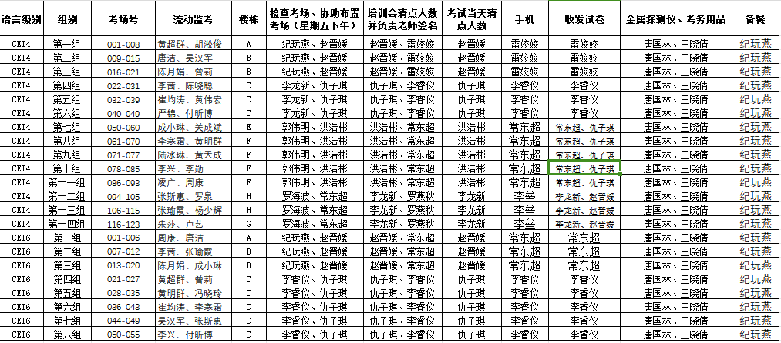
考务工作教务部负责老师

Slide 18
第三部分
广东东软学院
考前准备
三、考前准备

Slide 19
三、考前准备
（一）考场布置
（二）考前注意事项
三、考前准备

Slide 20
（一）考场布置
CET4特别提示 考点名称：广东东软学院 考点代码：44085 校区代码：0 听力调频：FM82.0，A、B、C、H座备用FM81.0， E、F座备用FM78.5 9:00--发答题卡1、答题卡2和试题册，粘贴条形码、填写信息。 9:10--考试正式开始。 9:10--9:40在答题卡1上完成写作部分。 9:40--听力考试开始。 10:05--听力考试结束，回收答题卡1。 11:20--考试结束，收试题册及答题卡2。
考场内除前面黑板书写必要的考试提示内容外，其他与考试相关的字迹需用不透明的白纸覆盖。
六级与此类似
三、考前准备

Slide 21
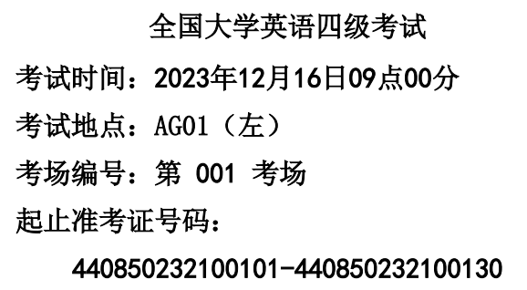
（一）考场布置
每考场为30人，2名监考员。
考场门外张贴门贴，门内正前方设存放考生物品的桌子。
三、考前准备

Slide 22
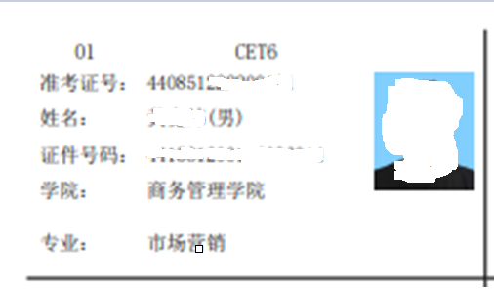
（一）考场布置
在考生座位的右上角应贴有桌贴。
如下图：
三、考前准备

Slide 23
图1. 考场布置
黑板书写内容：级别、特别提示
物品存放处
讲台
物品存放处
入口
右上角贴桌贴
单人单桌
门贴
80cm
80cm
80cm
80cm
三、考前准备

Slide 24
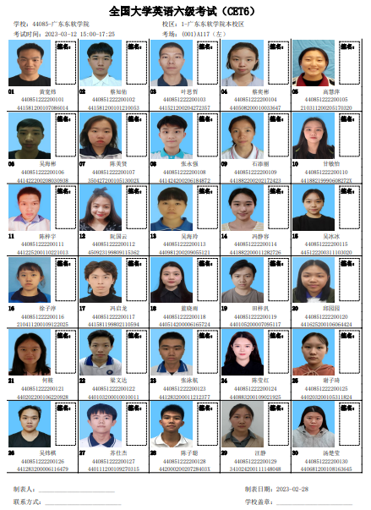
考试签到表（考试当天签名用）
考生签到表
考生在本人右边空白处签名
三、考前准备

Slide 25
（二）考前注意事项
1.考生凭准考证和身份证原件进入考场，9:00/15:00之后考生一律不得进考场。
注：有效身份证件不能是复印件或者证件照片，准考证必须是2023年12月份准考证。（有效身份证件：有效期内的中华人民共和国居民身份证、台湾居民往来大陆通行证、港澳居民来往内地通行证、护照、香港身份证、澳门身份证、港澳台居民居住证等实体证件。）
2.报名时使用什么证件，进场时就用什么证件进行验证。
三、考前准备

Slide 26
（二）考前注意事项
考生遗失证件的处理
身份证件：公安机关出具有关带相片的证明（临时身份证）
准考证：考生自行打印。
三、考前准备

Slide 27
（二）考前注意事项
3考生进入考场前实行安检，禁止考生在考点内违规携带、使用通讯、摄像等电子设备。
4.本次考试监考教师和考生均不得携带手机等通讯工具进入考场。
5.考生在备用考场参加考试，原考场须在答题卡袋面注明转入备用考场考生信息，原考场相关考生的答题卡登记为缺考。
6. 监考教师发试卷的时候不能让学生传，由监考教师发到每位考生。
三、考前准备

Slide 28
（二）考前注意事项
7. CET-4和CET-6采用“多题多卷”模式，即在同一考场内使用多套试卷。
本次考试不设监考教师耳机（含电池）。不为考生准备备用耳机等考试用品。
试卷类型通过试题册背面的条形码粘贴条区分。
缺考试卷不用区分
缺考考生的条形码保留在试题册
三、考前准备

Slide 29
金属探测仪使用视频
三、考前准备

Slide 30
第四部分
广东东软学院
考试期间注意事项

Slide 31
（三）考试期间注意事项
1.条形码粘贴异常处理办法
2.考生违纪作弊情况的处理
3.试卷袋面考点信息的填写
4.缺考考生试题册、答题卡的填写
5.答题卡袋面内容的填写
6.试卷、答题卡封装的要求
7.监考老师还卷地点
8.应急处置
四、考试期间注意事项

Slide 32
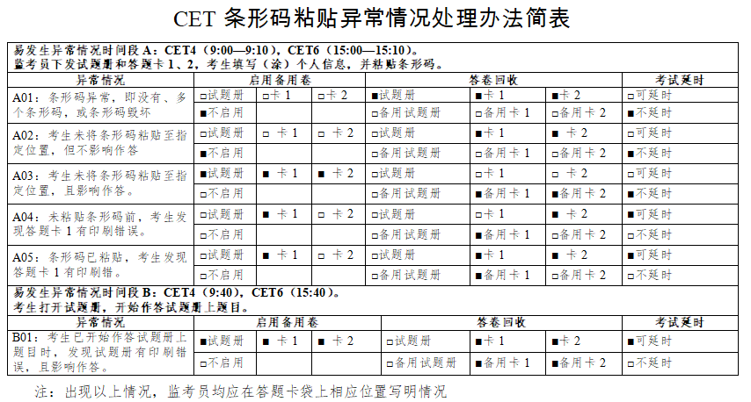
1.条形码粘贴异常处理办法
四、考试期间注意事项

Slide 33
1.条形码粘贴异常处理办法
条形码出现以下情况请流动监考联系教务部：
A03：考生未将条形码粘贴至指定位置，且影响作答。
A04：未粘贴条形码前，考生发现答题卡1有印刷错误。
A05：条形码已粘贴，考生发现答题卡1有印刷错。
B01：考生已开始作答试题册上题目时，发现试题册有印刷错误，且影响作答。
四、考试期间注意事项

Slide 34
2.考生违纪作弊情况的处理
监考员必须按规定主持本考场的考试，认真履行监考职责，发现问题及时进行处理并联系流动监考，由流动监考报告考务办公室。如发现考生考试违规作弊，及时制止，按规定做好认定取证、告知和登记手续。
四、考试期间注意事项

Slide 35
3.试卷袋考点信息的填写
考点名称：广东东软学院
考点代码：44085
校区代码：0
考场号：考场号
四、考试期间注意事项

Slide 36
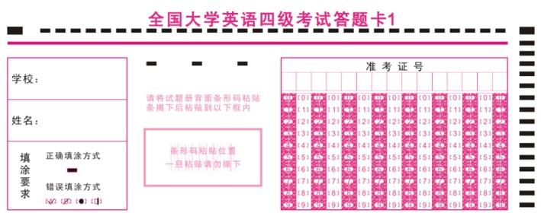
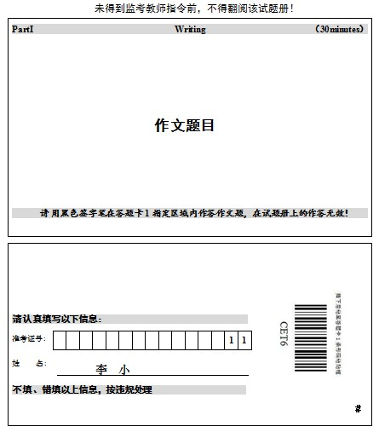
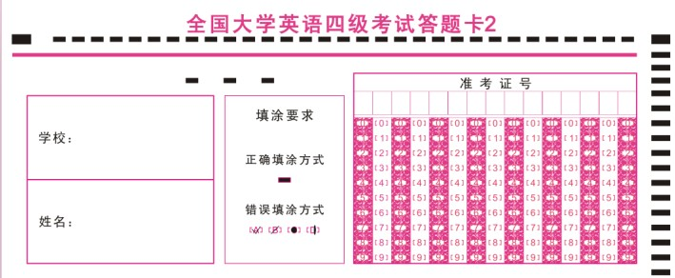
4.缺考生试题册、答题卡的填写
填写（涂）卡1、卡2以及试题册背面姓名和准考证号后两位，条形码保留在原试题册！
0
！条形码保留在原试题册
监考员
101
1
四、考试期间注意事项
Notes:
与原来比较，就是多了一个试题册背面的信息填好

Slide 37
4.缺考生试题册、答题卡的填写
监考员必须在答题卡1、答题卡2及试题册背面填写（涂）缺考考生姓名及准考证最后两位。
注：袋面内容用黑色签字笔填写。
四、考试期间注意事项

Slide 38
5.答题卡袋面内容的填写
答题卡袋封面内容有“考场其他情况说明”一栏，监考员应将当场考试缺考考生的姓名及准考证号后两位填写在该栏内，如考场有其他情况，也要在该栏内注明。
听力考试结束后，请监考教师认真填写考生签到表、考场记录表。
注：袋面内容用黑色签字笔填写。
四、考试期间注意事项

Slide 39
6.试卷、答题卡封装的要求
整理答题卡、试卷顺序：一定要按座位号小号在上、大号在下的顺序(包括缺考考生答题卡)整理。
考试结束后，答题卡1、答题卡2和试卷要分别放入相应的专用袋内，送回考务室，经清点核查并签字确认后密封。
试题册袋、答题卡袋的封条要注意保管
四、考试期间注意事项

Slide 40
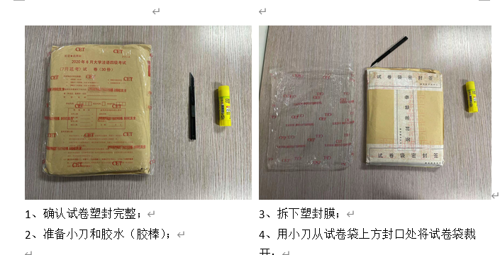
6.试卷、答题卡封装的要求
四、考试期间注意事项

Slide 41
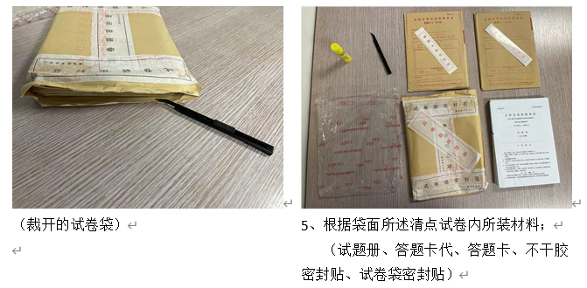
6.试卷、答题卡封装的要求
四、考试期间注意事项

Slide 42
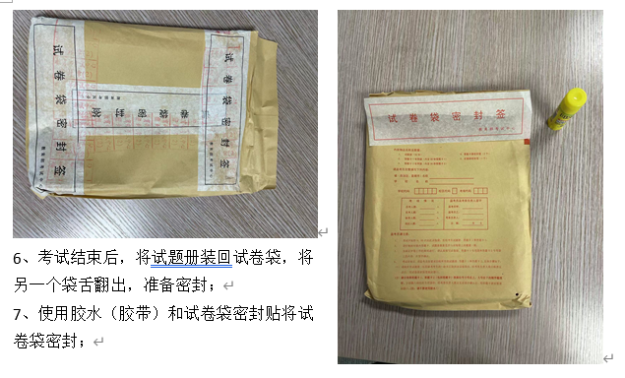
6.试卷、答题卡封装的要求
四、考试期间注意事项

Slide 43
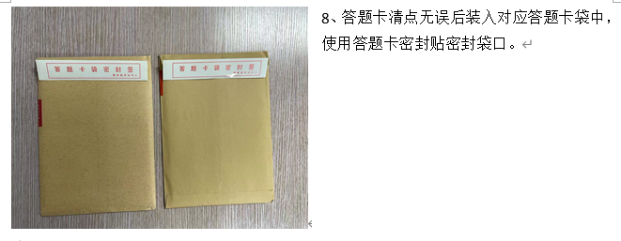
6.试卷、答题卡封装的要求
四、考试期间注意事项

Slide 44
7.监考教师还卷地点
第一组-第十组（第001考场-085考场）还卷地点设在B115
第十一组-第十二组（第086-115考场）还卷地点设在B103
第十三组-第十四组（第116-123考场）还卷地点设在B110
四、考试期间注意事项

Slide 45
8.应急处置
考试期间发生突发事件时，监考教师立即联系流动监考，流动监考联系教务部，考点主考必须第一时间到达现场指挥，迅速控制事态、核实情况，并及时上报省教育考试院，涉及试卷内容等保密事项时，相关人员须封闭隔离管理。
监考人员处理突发事件要点：维持考场秩序、安抚考生情绪、指挥考生继续答题、等待主考最终指示。
四、考试期间注意事项

Slide 46
第五部分
广东东软学院
工作要点总结

Slide 47
（五）工作要点总结
1.考前领取试卷必须认真核对考试级别、密封情况，发现异常情况应立即报告。
2.应在考生入场前检查考场。考生开考前15分钟进入考场，检查每一位考生的证件是否齐全，证件上的照片与本人是否相符。
3.上午9：00，下午15：00后，监考员禁止迟到考生入场。
4.严格遵守考试时间，不得擅自提前或拖延考试开始和结束时间。
五、工作要点总结

Slide 48
（五）工作要点总结
5.试卷启封时，如发现试卷差错，应及时采取有效措施，按照有关程序换取备用试卷；遇有漏印、重印、错印的试卷时，应立即与流动监考联系，以便迅速处理，保证考试正常实施。
6.考点开始考试的统一信号发出时，向考生宣布考试开始。
7.听力部分考试进行时，原则上不得在考场内走动，以免影响考试。
五、工作要点总结

Slide 49
（五）工作要点总结
8.考试结束信号发出后，监考员验收考生试题册和答题卡，清点无误后考生方可组织考生离场。
9.请监考员指引考生有序离开，不得拥挤，保持人员间距。
监考员待考生全部离场后，必须由两名监考员一起到考务室回卷。
五、工作要点总结

Slide 50
（五）工作要点总结
要做到试题册、答题卡不缺少、不丢失、不损坏。
监考教师清点试题册、答题卡无误后方准考生离开。
试题册、答题卡必须按顺序排列，小号在上，大号在下。
如果出现考生把试题册、答题卡带出考场的现象，监考教师负责追回。
在装袋时，要认真对照；避免出现错装、反装。
监考老师不要自行密封试卷袋。
五、工作要点总结

Slide 51
四级领卷时间、地点
流动监考完清点监考教师完毕后领取试卷
四级领卷时间-上午7:50-8:10
领卷地点： B115
考生人脸识别进场时间：8:00

Slide 52
六级领卷时间、地点
流动监考完清点监考教师完毕后领取试卷
六级领卷时间-下午13:50-14:10
领卷地点：考务室B115
考生人脸识别进场时间：14:00

Slide 53
班车安排
星期五下午禾粤班车延迟至18:00发车
考试当天（12月16日）禾粤 7:30，回程12:10和18:10
考试当天（12月16日）桂城 7:00 ，回程18:10
考试当天（12月16日）广州 6:50 ，回程18:10
最终发车时间以后勤保障部邮件通知为准

Slide 54
重点事项重申
考试全过程禁止拍照、录像；严禁将考试相关材料、证件拍照上网
12月15日布置考场必须经流动监考检查后才能封场
12月16日上午8:00（流动监考7:45 ），下午14:00（流动监考13:45）前到达考务室B115
严格要求学生将手机关机后交由老师保管
考试期间考生原则上不得离开考场，考生去洗手间期间必须有监考老师陪同，一个考场同时间只允许一名考生去洗手间
必须清点无误后再发放试卷及答题卡
严格按规程及流动监考的要求落实各项工作
试卷及答题卡必须经流动监考清点后再封袋

Slide 55
7-8节有课的教室和有课的老师

Slide 56
2023年下半年全国英语四六级考试
感谢各位老师对考试工作的理解与支持！

